Slide 1
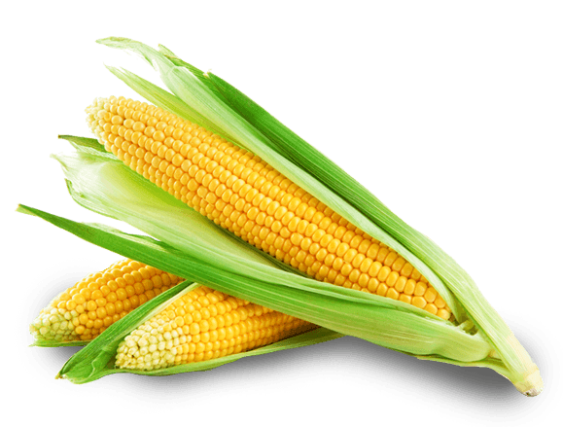
El Maíz
El Maíz

Slide 2
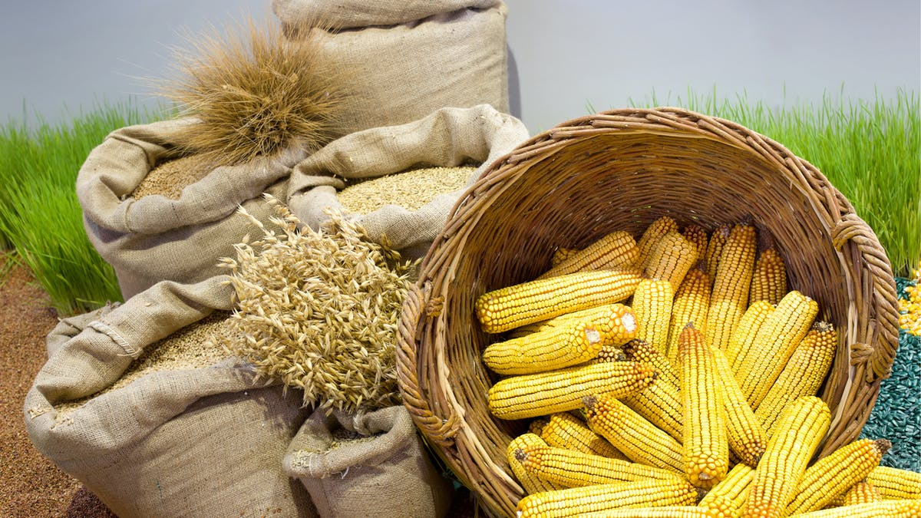
El maíz es un cereal, al igual que el trigo, que destaca por su riqueza en almidón y, en menor medida, en grasas y proteínas. Además, no contiene gluten y puede ser consumido por personas que padecen intolerancia al mismo
El maíz es un cereal, al igual que el trigo, que destaca por su riqueza en almidón y, en menor medida, en grasas y proteínas. Además, no contiene gluten y puede ser consumido por personas que padecen intolerancia al mismo

Slide 3
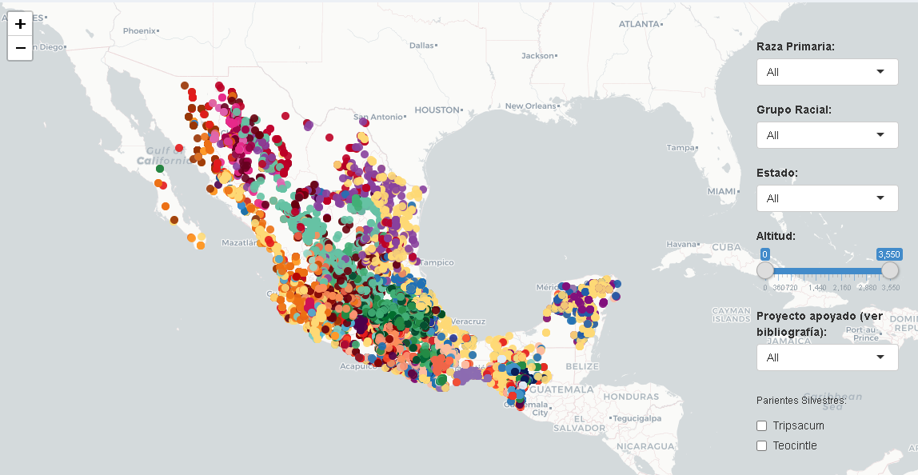
México es el centro de origen del maíz. Aquí se concentra, muy probablemente, la mayor diversidad de maíz del mundo y aquí han evolucionado y viven sus parientes silvestres, los teocintles
México es el centro de origen del maíz. Aquí se concentra, muy probablemente, la mayor diversidad de maíz del mundo y aquí han evolucionado y viven sus parientes silvestres, los teocintles

Slide 4
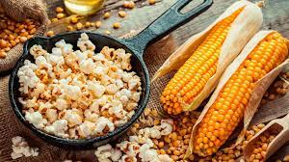
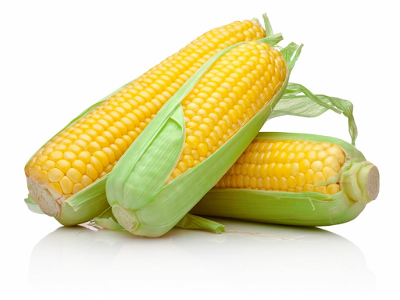
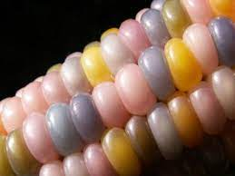
Existen muchas variedades de maíz, que se diferencian en función de su color
Existen muchas variedades de maíz, que se diferencian en función de su color
Maíz reventón: De color anaranjado, grano pequeño y duro, es utilizado para elaborar las populares "palomitas".
Maíz reventón: De color anaranjado, grano pequeño y duro, es utilizado para elaborar las populares "palomitas".
Maíz dulce: Su grano es duro y puede ser de color blanco, amarillo o bicolor. Se consume crudo, como hortaliza fresca, enlatado o congelado.
Maíz dulce: Su grano es duro y puede ser de color blanco, amarillo o bicolor. Se consume crudo, como hortaliza fresca, enlatado o congelado.
Maíz cristalino o vítreo: De grano liso y duro.
Maíz cristalino o vítreo: De grano liso y duro.

Slide 5
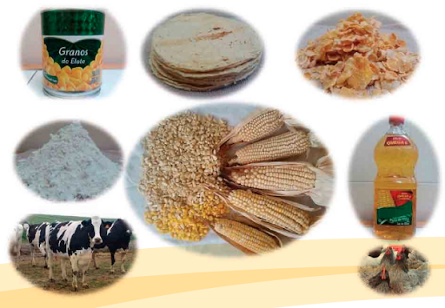
El maíz es usado en mas formas distintas que cualquier otro cereal; las formas principales en que se utiliza es como alimento humano, ya sea doméstico o industrial; alimento para animales y fermentado para varios productos industriales.
El maíz es usado en mas formas distintas que cualquier otro cereal; las formas principales en que se utiliza es como alimento humano, ya sea doméstico o industrial; alimento para animales y fermentado para varios productos industriales.

Slide 6
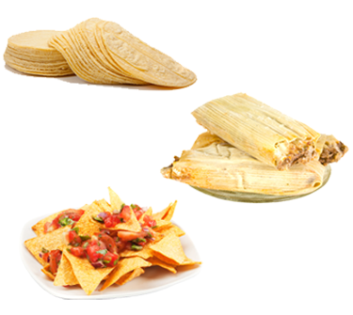
Los usos mas comunes del maíz en México, en el día a día son:
Tortillas
Tamales
Totopos
Los usos mas comunes del maíz en México, en el día a día son:
Tortillas
Tamales
Totopos

